Slide 1
ZDRAVSTVENA NJEGA BOLESNIKA S OPEKLINAMA

Slide 2
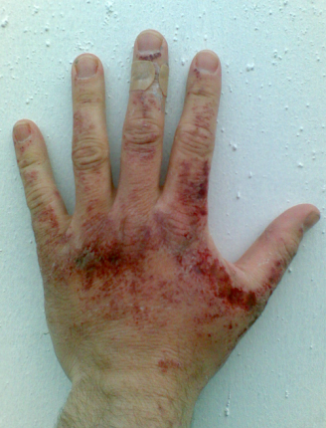
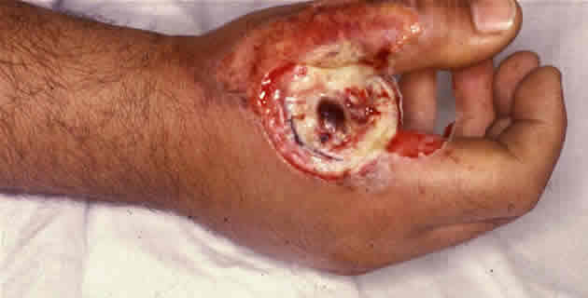
OPEKLINE (combustio)
Opeklina je posljedica izravnog djelovanja visoke temperature na kožu i potkožno tkivo
Postoji nekoliko etioloških faktora u nastajanju opeklina:
termičke opekline uzrokovane plamenom, toplotnim zračenjem, vrućom parom ili vrelom tekućinom
kemijske opekline uzrokovane kiselinama, lužinama, fosfornim i napalm bombama
električne opekline
Termička opeklina
Kemijska opeklina
Električna opeklina

Slide 3
Oštećenja pri opeklinama podjeljena su u četiri stupnja:
combustio eritematosa
combustio bullosa
combustio esharotica
combustio gangrenosa

Slide 4
Izvor topline ovisno o temperaturi i vremenu djelovanja na površini kože dovodi do koagulacijske nekroze
Osim topline na kapilarni permeabilitet djeluje hipoksija i biološki aktivne tvari oslobođene iz toplinom oštećenog tkiva
Posljedica je prijelaz intravaskularne tekućine u ekstravaskularni prostor sa stvaranjem edema te gubitak bjelančevina plazme, smanjenja minutnog volumena, hemokoncentracije uz nastanak metaboličke acidoze

Slide 5
Procjena težine opekline
Veličina opečene tjelesne površine ocjenjuje se “pravilom devetke”
Glava i vrat iznose 9%, prednji dio trupa 18%, leđa 18%, svaka ruka 9%, svaka noga 18% i perineum 1%. Kod djece od jedne godine starosti glava čini 18% površine tijela. Za procjenu manjih ili nepravilno raspoređenih opeklina koristi se fleksorna strana stisnute šake čija površina iznosi 1%

Slide 6
PREMA DUBINI OŠTEĆENJA:
Opeklina I stupnja – zahvaća epidermis, koža je crvena zbog hiperemije, bez mjehura, a postaje vrlo bolna nakon nekoliko sati. Nakon 2-3 dana dolazi do spontanog izlječenja
Opeklina II stupnja – zahvaća epidermis i dijelove korijuma, koža je obično ružičasta, pojavljuju se edem i mjehuri, germinativni sloj kože je sačuvan

Slide 7
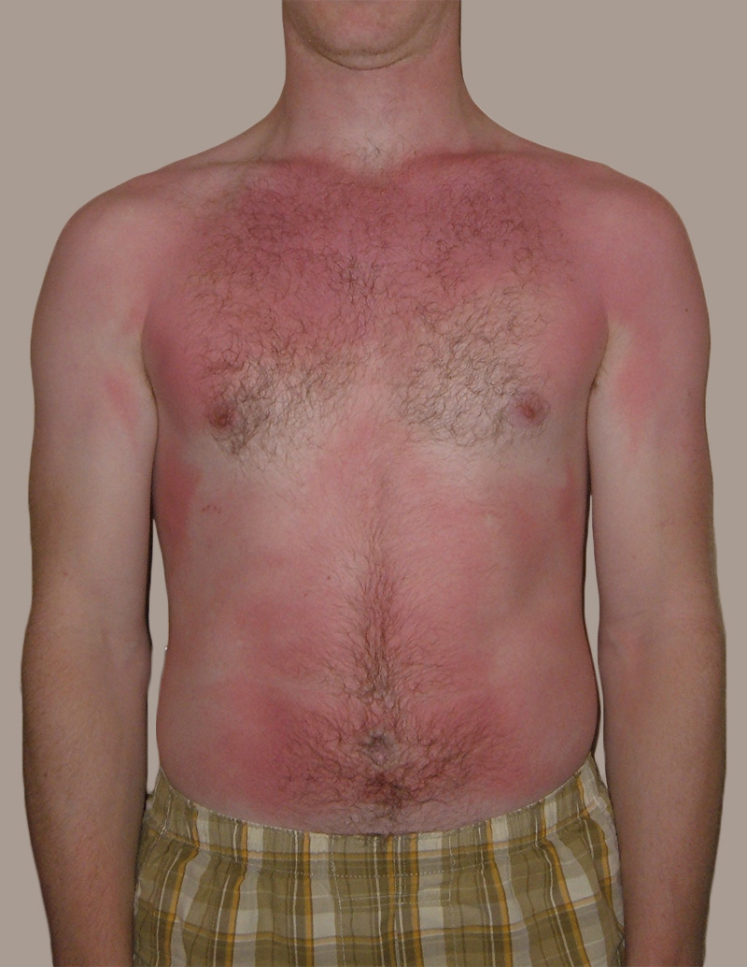
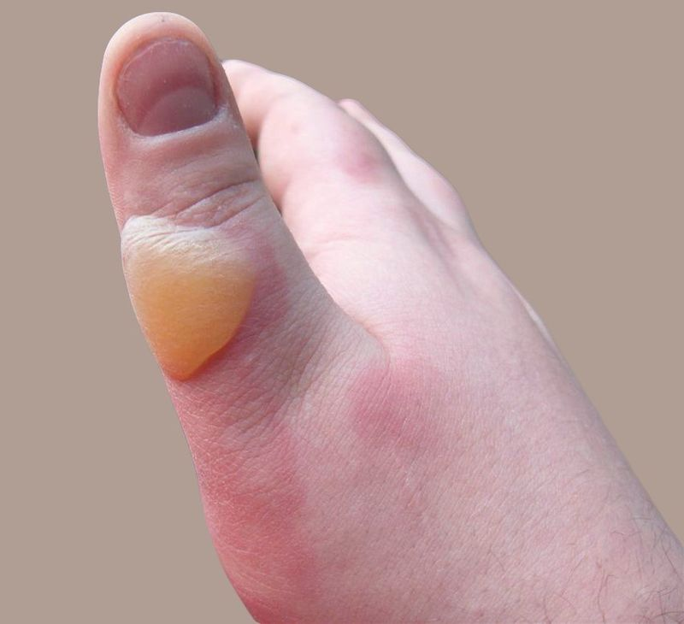
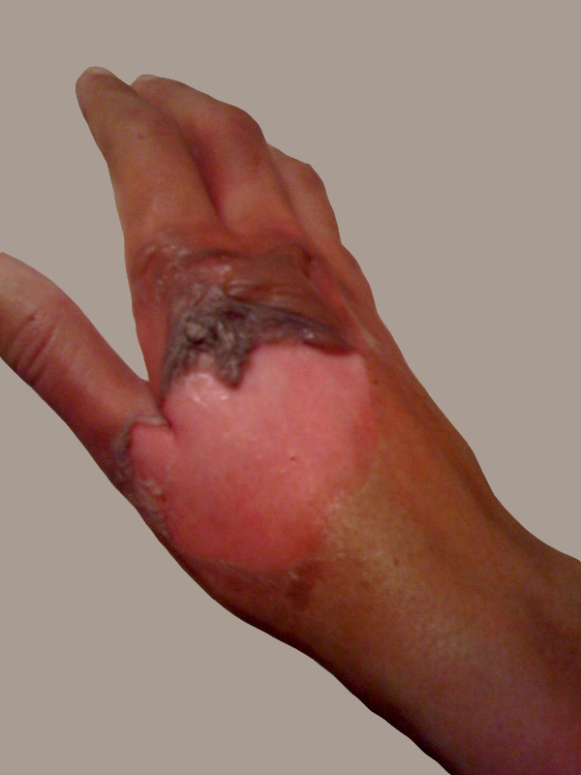
I. STUPANJ
II. STUPANJ

Slide 8
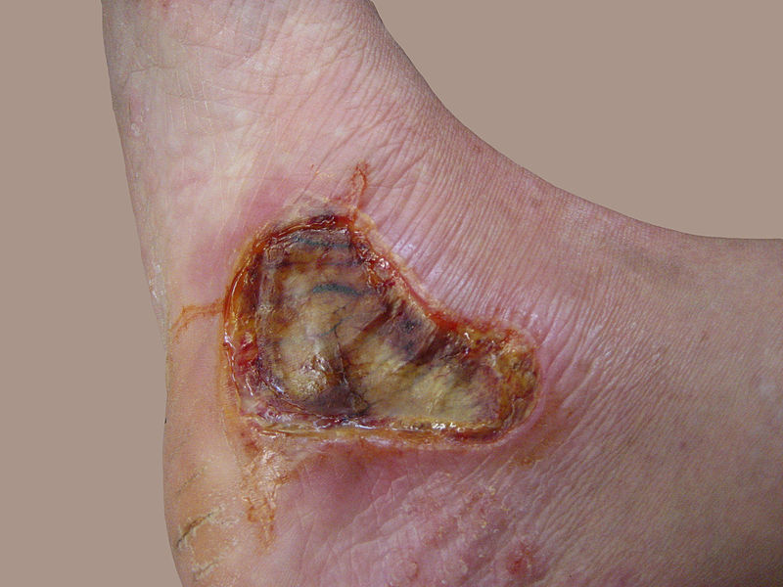
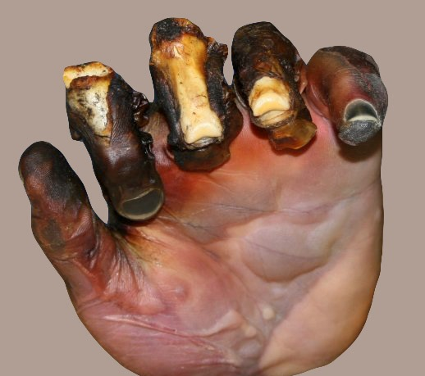
Opeklina III stupnja – zahvaća kožu u svim slojevima uz potkožno tkivo. Koža je suha, blijeda i bezbolna
Opeklina IV stupnja – zahvaća dublje strukture sve do kosti. Dubina opekline definitivna je tek nakon nekoliko dana
III. STUPANJ
IV. STUPANJ

Slide 9
VELIKE OPEKLINE
25% površine ili više
Funkcionalno značajni dijelovi tijela: šaka, lice, oko, stopalo, perineum
Opekline električnom strujom
Opekline respiracijskog trakta
Mnogostruke ozljede
Opekline u djece i starijih osoba
Smanjena tjelesna otpornost zbog preegzistentne bolesti

Slide 10
Srednje opekline
15 – 20% tjelesne površine
Ne uključuje opekline šake, lica, stopala, perineuma, električne, inhalacijske, multiple ozljede i teške preegzistentne bolesti
Male opekline
15% tjelesne površine ili manje
Ne uključuje opekline šake, lica, stopala, perineuma, električne, inhalacijske, multiple ozljede i teške preegzistentne bolesti

Slide 11
komplikacije
1. Opekline dišnih putova – mogu nastati direktne ozljede dišnih putova. Lokalni su znakovi: spaljene nosne dlačice, hiperemija usne šupljine i farinksa. Opći znakovi: otežano disanje, cijanoza i opće loše stanje. Obzirom da se očekuje progresija edema, potrebno je intubirati bolesnika, a za nekoliko dana vrši se traheotomija. Vrlo je važna terapija vlažnim kisikom, čišćenje gornjih dišnih putova, primjena bronhodilatatora, antibiotika, steroida i u samom početku digitalisa

Slide 12
2. Infekcija – bakterijama koje su ostale neoštećene u najdubljim folikulima dlaka, a s druge strane opečena površina ugrožena vanjskim onečišćenjem (nesterilni zavoj, nedostatak aseptičnih uvjeta)
3. Septikemija – vrlo teška komplikacija koja često uzrokuje smrt. Glavni su znaci: postepeno povišenje tjelesne temperature, loše opće stanje, smetenost, paralitički ileus, sniženje krvnog tlaka i oligurija. Najčešći uzročnici septikemije: Pseudomonas aeruginosa i stafilokok

Slide 13
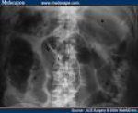
4. Akutna dilatacija želuca – javlja se ako se bolesnik u prvih 12 sati nakon opekotine hrani na usta. Simptomi: regurgitacija, bol u gornjem dijelu trbuha, teško disanje, intenzivno povračanje, poremećaj elektrolita i acidobazne ravnoteže, oligurija, itd.
5. Curlingov ulkus – vrijed želuca i duodenuma obično se javlja oko trećeg tjedna poslije nastanka ozljede. Počinje bolovima u epigastriju, a nerijetko i hematemezom, melenom, pa čak i perforacijom

Slide 14
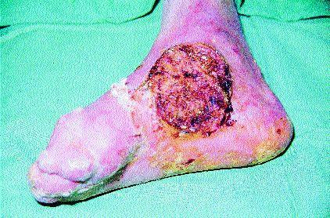
Kasne komplikacije
Pojavljuju se ožiljne kontrakture na mjestima dubokih opeklina koje nisu pravodobno pokrivene slobodnim kožnim transplantatima
Ožiljci u području zglobova otežavaju fizikalnu terapiju i ranu rehabilitaciju
Katkad se u ožiljku pojavljuju ulceracije koje vrlo sporo zacjeljuju
Na bazi takvih kroničnih ulceracija može se pojaviti karcinom kože (Mariolinov ulkus)

Slide 15
Opće liječenje
Potrebno je bolesnika izvagati i postaviti nazogastričnu sondu, kako bi se izbjegla aspiracija i akutna dilatacija želuca, a za mjerenje diureze Foleyev kateter
Prosječni gubitak tekućine iznosi oko 4 ml/kg/sat. Time se povećava gustoća krvi i ubrzava povećanje hematokrita. Prvih 24 sata dovoljno je davati samo Ringer laktat koji uz vodu nadoknađuje natrijev, kalijev i kalcijev klorid te natrijev laktat. Daje se kod djece do 10 godina starosti i odraslih iznad 50 godina, ako je opeklinom zahvaćeno više od 10% tjelesne površine, te kod opečenih od 11 – 50 godina starosti ako je zahvaćeno više od 20% tjelesne površine. Drugih 24 sata primjenjuju se koloidne otopine

Slide 16
U prvih 24 sata 2 – 4 ml Ringer laktata/kg tjelesne težine pomnožen s postotkom opečene površine. Polovica ove količine daje se u prvih 8 sati, a slijedeća polovica u daljnih 16 sati (u prvih 8 sati gubitak tekućine je najveći). Važno je da se količina dane tekućine izračunava od vremena nastanka opekline a ne od momenta početka terapije
Plazma se daje u količini od 0,3 – 0,5 ml/kg tjelesne težine pomnoženo s veličinom opečene površine. Mogu se davati i ljudski albumini te dekstrani i želatinski preparati. Kod manjih opeklina, bez komplikacija, rehidracija može biti peroralna. U litru vode stavi se 3g soli i 1,5g sode bikarbone. Tekućina se daje češće u manjim količinama i ne smije se prijeći količinu od 5 l u 24 sata

Slide 17
Najčešće formule za nadoknadu tekućine
FORMULA | KOLOIDI | ELEKTROLITI | H2O
EVANS | 1 ml / kg / % | 1 ml / kg / % | 2000 ml
BROOKE | 0,5 ml / kg / % | 1,5 ml / kg / % | 2000 ml
MASSACHUSETTS, opća bolnica | 125 ml plazma / % | 15 ml / % | 2000 ml
PARKLAND, opća bolnica | __ | 4 ml / kg / % | __

Slide 18
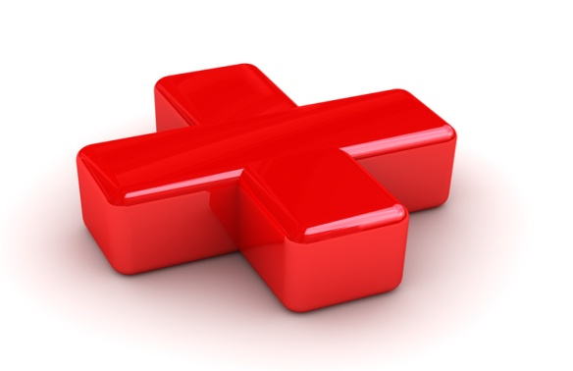
Prva pomoć
Žrtvu ukloniti s mjesta incidenta i staviti u ležeći položaj radi prevencije nastanka opeklina glave i dišnih putova
Nakon toga opeklinu hladiti
Djelovanje visoke temperature povećava temperaturu kože i potkožnog tkiva koja prodire u dubinu i termički oštećuje tkiva polagano i dugotrajno (indukcija topline)
Do potpunog ohlađenja dolazi za 10 – 20 minuta, temperatura kože se snižava za nekoliko desetaka sekundi, a time se smiruje bol, reducira eritem i stvaranje mjehura, smanjuje dubina nekroze i gubitak tekućine te se kasnije pospješuje epitelizacija

Slide 19
Optimalna temperatura vode za hlađenje je 15 – 20 stupnjeva C, a vrijeme hlađenja mora trajati do prestanka bolova, najmanje 10 minuta, kod težih opeklina i dulje. Na opekline se ne smije stavljati led!
Analgezija i sedacija što ranije, jer borba protiv bola doprinosi prevenciji šoka
Jaka bol povezana je s drugim stupnjem opekline zbog iritacije živčanih završetaka u koži
Treći stupanj opekline je bezbolan jer su u koži uništeni receptori za bol

Slide 20
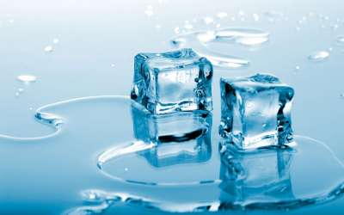
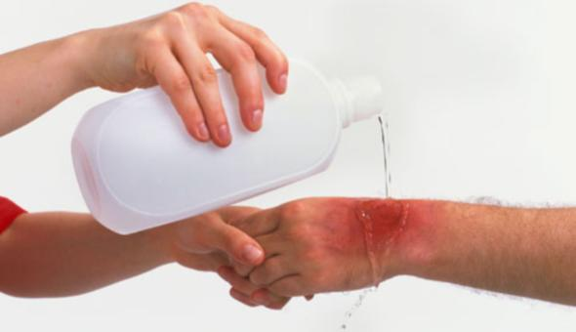
Morfij smanjuje afektivnu reakciju na bol, strah i nemir bolesnika, daje se 1-10 mg i.v. (paziti na respiratornu depresiju). Diazepam se daje 5–10mg i.v.
NA OPEKLINE SE NE SMIJE STAVLJATI LED!!!

Slide 21
Lokalno liječenje
Cilj je lokalnog liječenja postizanje brzog i trajnog zacjeljenja opečene površine
Potrebno je kontrolirati mikrobiološku floru, odstraniti mrtvo tkivo, sačuvati površinu od sekundarnih infekcija
Početno liječenje sastoji se u primarnoj obradi opečene površine, koju treba učiniti u operacijskoj dvorani po pravilima asepse, u jakoj analgeziji ili općoj anesteziji

Slide 22
Opečena površina čisti se otopinom 0,5 % tnog Asepsola ili pjene povidon-jodida, a zatim se ispire 0,9 % - tnom otopinom NaCl ili sterilnom vodom
Svi mjehuri i odvojeni epidermis moraju se ukloniti
Kod opekotina III stupnja treba učiniti hitnu nekrektomiju da bi se oslobodio pritisak na krvne žile

Slide 23
Nakon primarne obrade opečena se površina može liječiti na nekoliko načina:
1. Metodom izlaganja - opečena površina ostavi se otvorena i slobodna u toploj i suhoj okolini. Takva metoda pogodna je za opekline lica, perineuma i trupa. Nakon 24 – 36 sati stvori se krusta, koja ranu štiti od bakterijske kontaminacije
2. Metoda zavoja - sastoji se u pokrivanju opekline sterilnim zavojem kako bi se spriječila invazija bakterijama. Zavoj se sastoji od dva dijela. Na opečenu površinu stavlja se vazelinska gaza, na nju gaza i vatirana gaza, a zatim se zavije krep – zavojem. Pononvo previjanje je kad zavoj postane vlažan a najkasnije nakon 3 – 5 dana

Slide 24
3. Metoda vlažnog zavoja – sastoji se u pokrivanju gazom natopljenom u 0,9 % - tni NaCl ili 0,5% - tni srebrni nitrat. Mijenja se svaka 2 do tri sata
4. Lokalna primjena kemoterapijskih sredstava – sastoji se u mazanju srebro – sulfadijazinom u obliku kreme ili otopine

Slide 25
Kirurško liječenje
Pri dubokim dermalnim opeklinama i opeklinama III stupnja, kad ne postoji germinativni sloj, potrebno je kirurškim postupkom odstraniti mrtvo tkivo
Ranjavu površinu pokrivamo tankim komadićima zdrave kože (transplantatima), koju uzimamo operativnim putom najčešće s bedra ili nadlaktice bolesnika (autotransplantati)
Primjenjuje se transplantat u obliku mrežice, kojim se poveća površina transplantata

